Slide 1
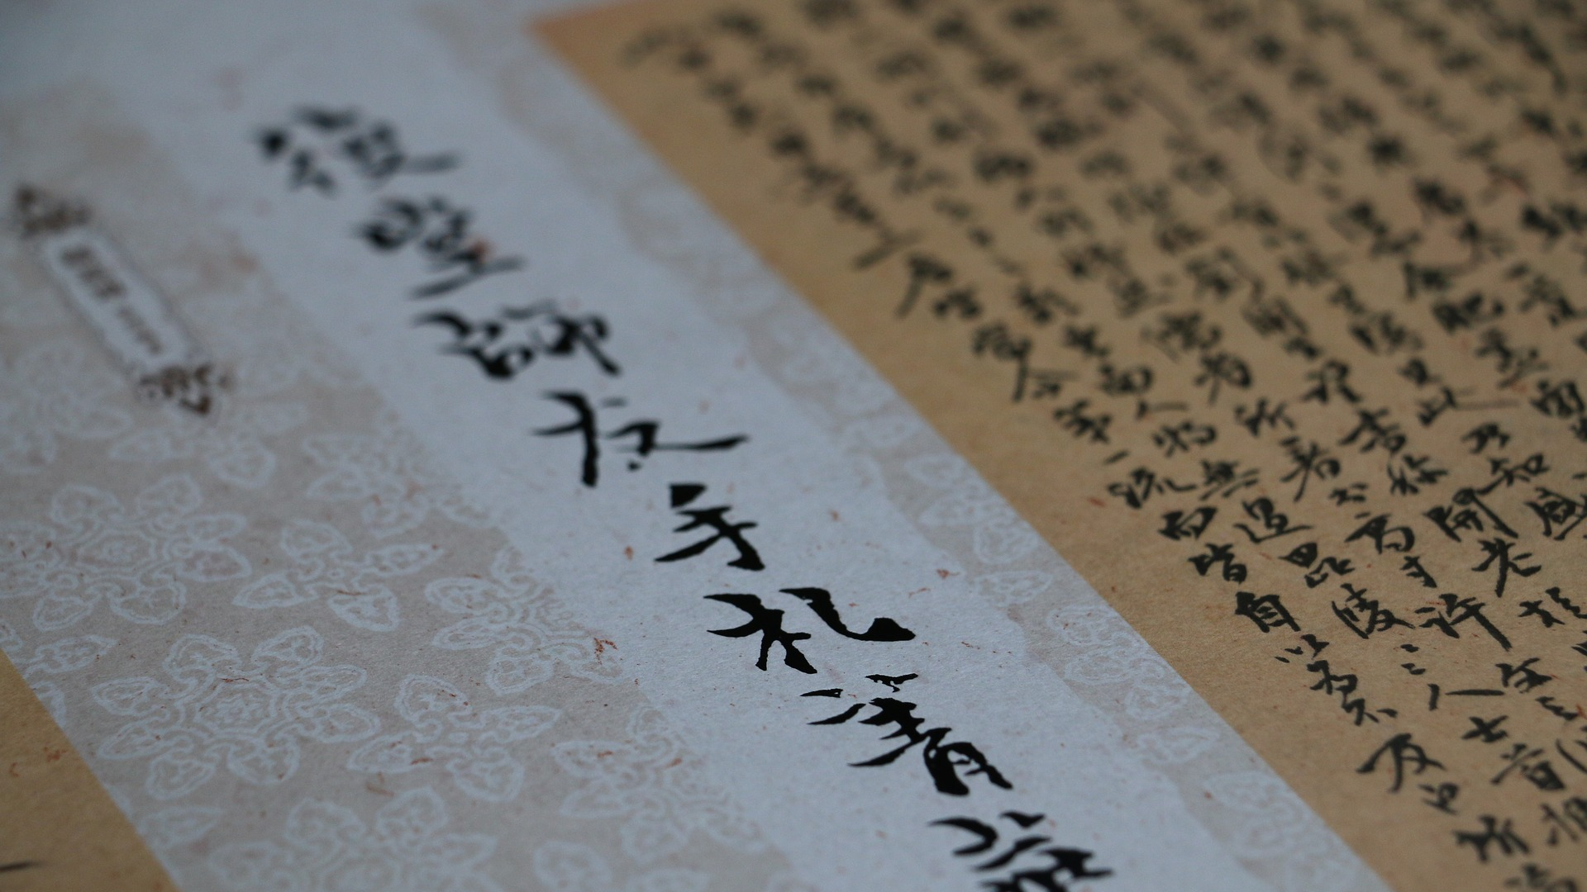
语文精品课件
综合性学习
汉字真有趣
五年级下册 人教版

Slide 2
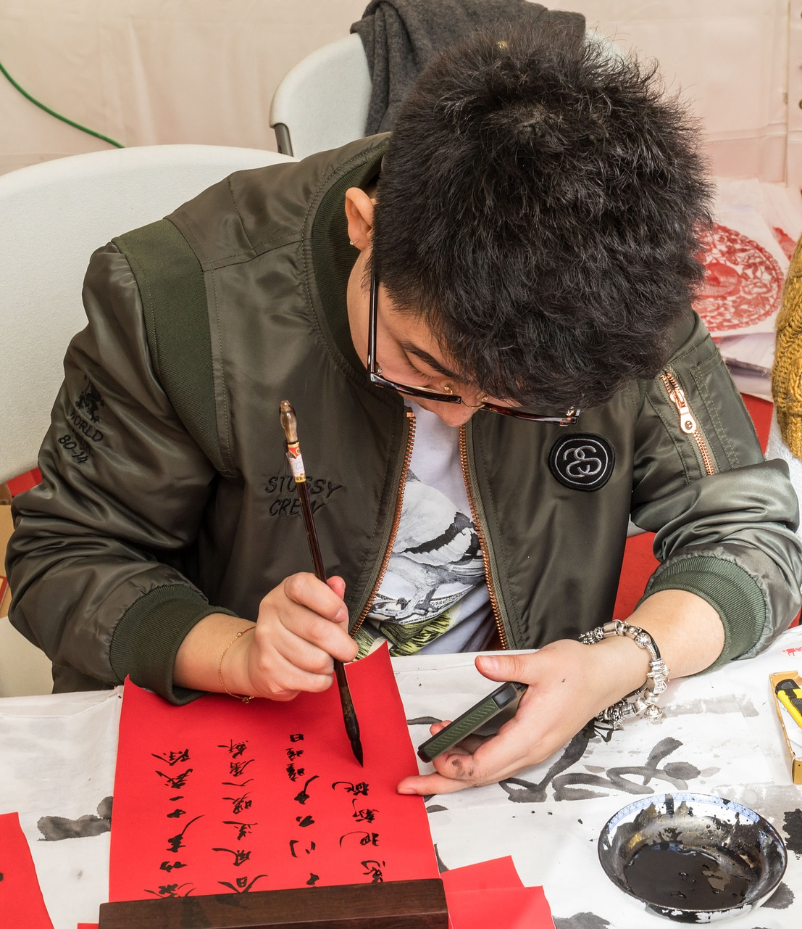
目录
01 课前导读
02 活动建议
03 阅读材料
04 课堂小结

Slide 3
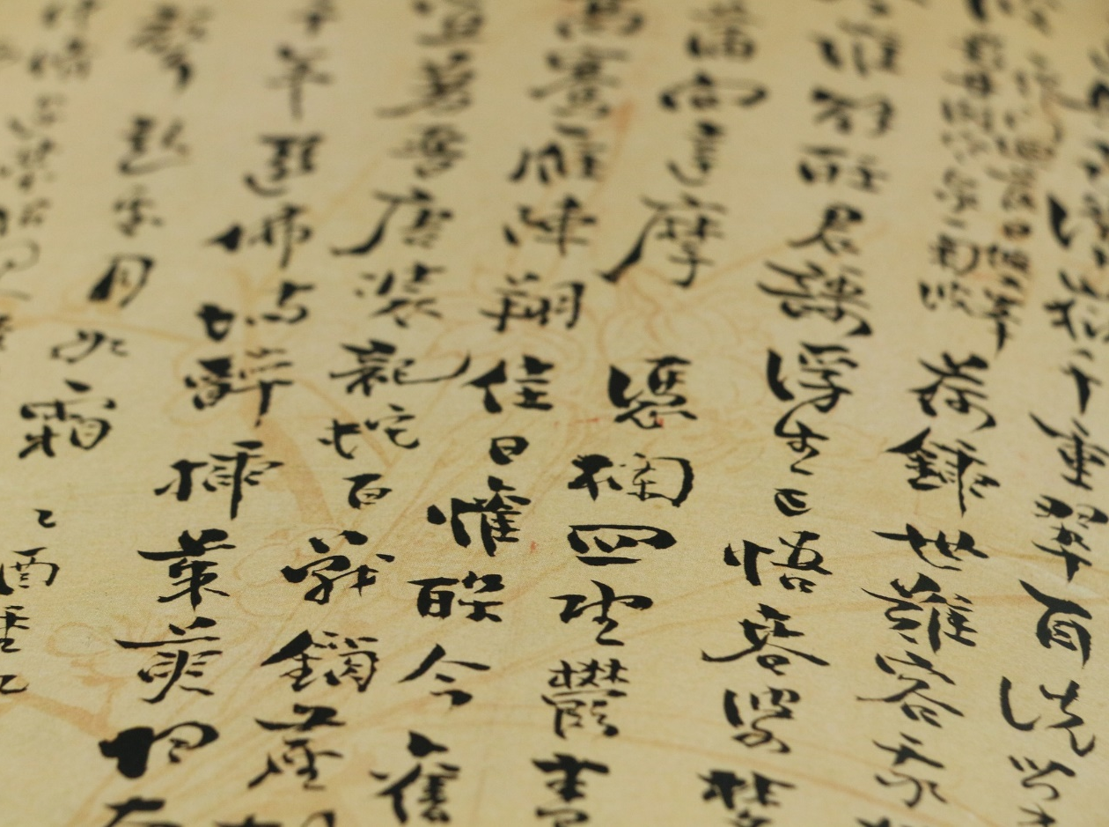
横竖撇捺有乾坤，一笔一画成文章。汉字不光神奇、有趣，还有着悠久的历史，蕴含着丰富的文化呢！让我们进行综合性学习，增加对汉字的了解，加深对汉字的热爱，为汉字的规范使用做点儿力所能及的事。

Slide 4
搜集资料
查找图书
1.在学校阅览室、图书馆或书店，可以按类别去找书。如，查找汉字故事，就可以到语言类或文化类的书柜上去找。
2.书名、目录、内容简
介等，能帮助我们判断
书中是否有自己需要的
内容。
网络搜索
1.在网上查找资料，关键词很重要。如，搜集汉字故事，可以检索关键词“汉字故事”，不能仅仅检索“故事”。
2.检索后的条目很多，
可以根据题目、引用的片段等，判断哪些是需要的材料。
请教别人
1.想想谁可能会有自已需要的资料。
2.想好问题，请教合适的人。

Slide 5
1.字谜七则
字谜1：
画时圆，写时方；冬时短，夏时长。
谜底：日
字谜2：
四座山来山对山，四个川来川对川，四个日字连环套，四个口字紧相连。
谜底：田

Slide 6
字谜3：
一点一横长，两点一横长。你若猜不出，站着想一想。
谜底：立
字谜4：
有人不是我，有马飞跑过，有水能养鱼，有土庄稼活。
谜底：也

Slide 7
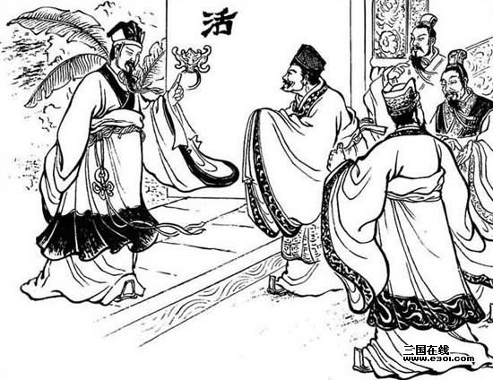
2. 门内添“活”字
三国时的杨修是猜谜高手。有一次，曹操命人造一座花园，花园造好之后，曹操去看，也没说好坏，随手在花园的门上写了一个“活”字。众人不解其意，于是去请教杨修。杨修心领神会，对众人说:“门内添“活”字，乃“阔字也，丞相是嫌你们把花园门造得太宽大了。”众人听后便把花园的门重修了，曹操见后非常高兴。

Slide 8
3.有趣的谐音
照旧(舅)
无(吴)用
净是输(书)
开动(冻)了
有言(盐)在先
名(鸣)声在外
（1）外甥打灯笼----
（2）梁山泊军师----
（3）孔夫子搬家----
（4）四月的冰河----
（5）咸菜烧豆腐----
（6）隔着门缝吹喇叭---

Slide 9
▲ 石头落水
▲腊月天气
▲秃子打伞
▲打架揪胡子
▲三九天穿裙子
——沉默（没）
——动手动脚（冻手冻脚 ）
——无法无天（无发无天）
——谦虚（牵须）
——美丽动（冻）人

Slide 10
4. “枇杷”和“琵琶”
“枇（pí）杷（pá）”与“琵（pí）琶（pá）”
古时候，有人送枇杷给予一个县官，可他在礼单上把“枇杷”错写成了“琵琶”。县官笑道：“‘枇杷’不是此‘琵琶’，只恨当年识字差！”有个客人应声道：“若使琵琶能结果，满城箫（xiāo）管尽开花。”

Slide 11
谐音笑话
一个口音很重的县长到村里作报告：“兔子们，虾米们，猪尾巴！不要酱瓜，咸菜太贵啦！！” (翻译：同志们，乡民们，注意吧！不要讲话，现在开会啦！！)
县长讲完以后，主持人说：“咸菜请香肠酱瓜！” （翻译：现在请乡长讲话！）
乡长说：“兔子们，今天的饭狗吃了，大家都是大王八！” （翻译：同志们，今天的饭够吃了，大家都是大碗吧！）
不要酱瓜，我捡个狗屎给你们舔舔．．． （翻译：不要讲话，我讲个故事给你们听听．．）

Slide 12
5. 有趣的形声字
在汉字王国里,形声字是重要的一员。我们的祖先创造了许多形声字,它们在数千年的汉字发展史中不断变化,还藏着许多秘密呢!
这个字是星星的“星”。在甲骨文里,开始用三个圈表示“星”，它的字形必须和日、月相区别:太阳是圆的,月亮是缺的,星星的特征是众多，所以画三个圈来表示。

Slide 13
你知道吗？
但问题是,三个圈表示的事物太多了,可以是三块石头三个果子、三个拳头······谁说它一定就是星星呢?为了与其他的事物加以区别,古人就在字形里加了一个声符“生”。由于强化了字音,人们把“星”和其他圆形的物体区分开来。

Slide 14
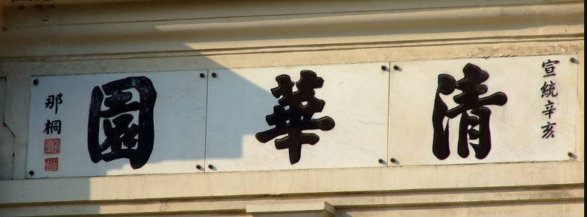
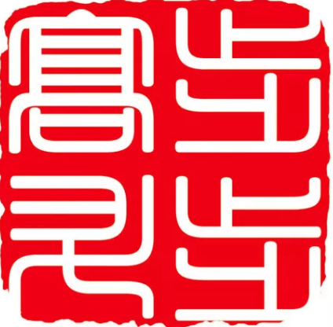
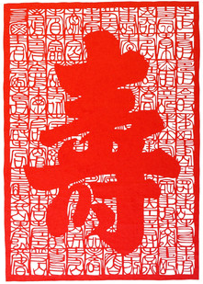
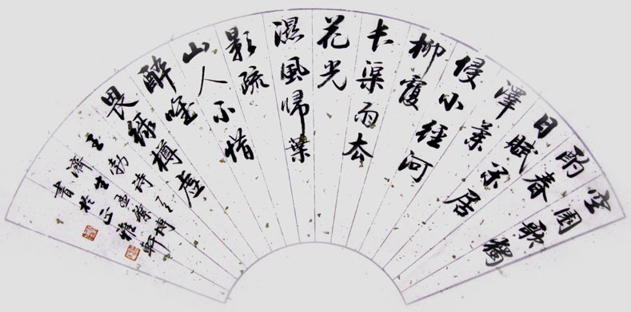
匾额
印章
剪纸
扇面

Slide 15
我爱你，汉字
汉字有着悠久的历史，蕴含着丰富的文化。我们每天都在学习和使用汉字，应该增进对汉字的了解，为汉字的规范使用做点儿力所能及的事。从下面的内容中选择一项开展活动，尝试着写份简单的研究报告。活动前，先认真阅读提供的材料。
活动建议
※搜集更多的资料，围绕汉字的历史、汉字书法或其他感兴趣的汉子内容，开展简单的研究。
※调查学校、社会用字不规范的情况，如，
调查同学的作业本、街头招牌、书籍报刊。

Slide 16
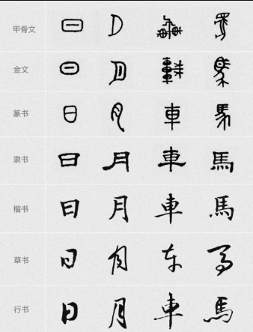
1. 汉字字体的演变
从这样的演变中，你发现了什么？

Slide 17
汉字已经有三四千年的历史。在漫长的发展演变过程中，字体发生了很大变化，其中以甲骨文、金文、小篆、隶书、楷书五种字体最为典型。
甲骨文是刻在龟甲或兽骨上的文字，主要在商周时期使用。它是我们目前所能见到的最早的成熟汉字，单字有四千多个，其中已经认出的有一千多个左右，主要记录祭祀、战争、狩猎、农事、气象等内容。字形图画性较强，字体也不固定，如“田”字可以写作
由于是刀刻，字形线条比较纤细。

Slide 18
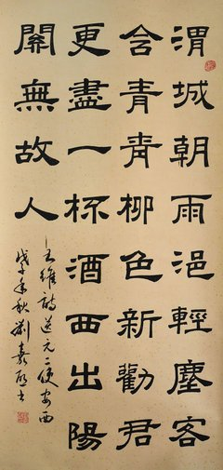
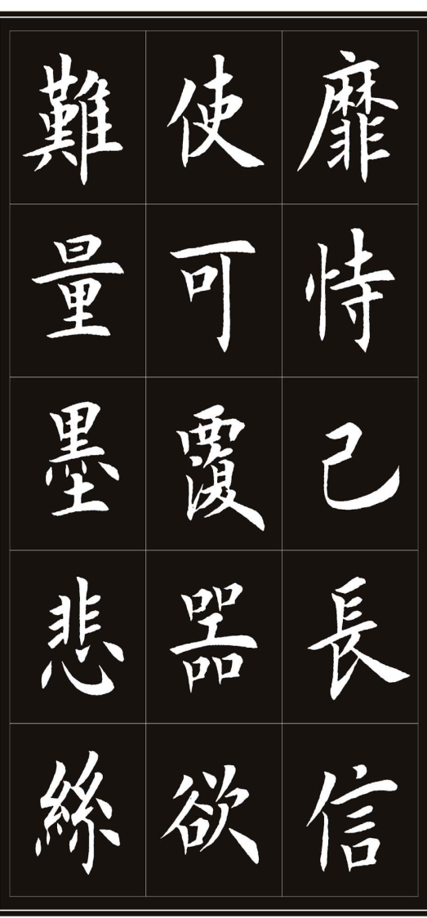
隶书形成于战国晚期，通行于两汉。它将篆书圆转的线条改为直笔或方笔，象形意味已基本消失，笔画简化，书写方便，汉字的点、横、撇、捺等基本笔画已经形成，成为汉字发展史上古今文字的分水岭。
魏晋以后有了楷书。“楷”是规矩、楷模的意思。楷书字形方正，笔画规整平直，比隶书更加便于书写和认读。进入南北朝之后，楷书成为占主导地位的字体，一直通行至今。
隶书
楷书

Slide 19
2.甲骨文的发现
从甲骨文、金文、篆书、隶书、草书、楷书、六种汉字的演变过程，我们可以看到：汉字字体的演变大约分为三个阶段，一是从商周甲骨文、金文变为小篆，二是从小篆变为隶书，三是从隶书变为楷书。其中小篆变为隶书是最大的一次变化，它标志着由古文字阶段进入了今文字阶段。汉字字形的总变化是由繁到简，每一种新字的出现，都改变着前一种字形难写、难记的特点；同时，汉字不断趋于定型化、规范化。汉字的发展是逐步从象形走
向符号化，从笔画较多走向笔画简单，使书写更加快速便捷！

Slide 20
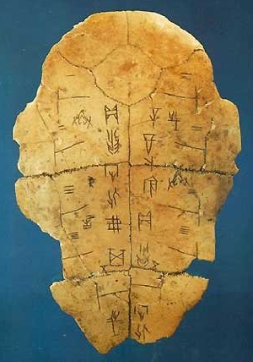
2.甲骨文的发现
十九世纪七八十年代，河南安阳小屯村的村民在田间劳作时，经常发现些带有刻痕的龟甲、兽骨，称它们为龙骨。他们不知道这些龟甲、兽骨是古代的遗物，将较大的龙骨卖给了药铺，将小的丢弃了。药铺将龙骨碾粉末用作治疗创伤的药材。龙骨上的刻痕因无人知道是极有价值的殷商时期的刀刻文字，而常被村民打磨掉。

Slide 21
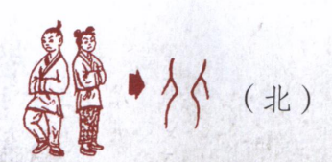
直到1899年，一次偶然的机会，这些龟甲和兽骨上的刻痕，引起了清朝国子监主管官员王懿荣的注意。王懿荣平时酷爱收藏古董，精通金石之学。经过仔细研究，他认为这些龙骨上的刻痕是一种比篆书更早的文字。
后来，人们把刻在龟甲和兽骨上的文字叫作甲骨文，我国文化领域由此又多了一门新学科，叫“甲骨学”。

Slide 22
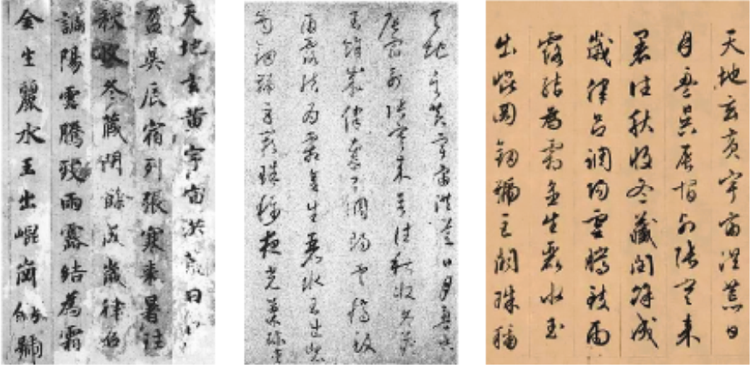
3.书法欣赏

Slide 23
4、制定国家通用语言文字法的必要性
我国是一个多民族、多语言、多文种的国家……制定国家通用语言文字法，用法律的形式确定普通话和规范汉字作为国家通用语言文字的地位,规定国家通用语言文字的使用范围,有利于语言文字的社会应用,有利于各民族之间的交往,有利于促进民族团结,维护国家统一。

Slide 24
本次综合性学习学习按照板块依次进行教学，版块内容难度适宜。这次综合性学习内容按照课内知识与课外知识相结合，注重举一反三，实践运用。

Slide 25
语文精品课件
谢谢观看
五年级下册 人教版

